Slide 1
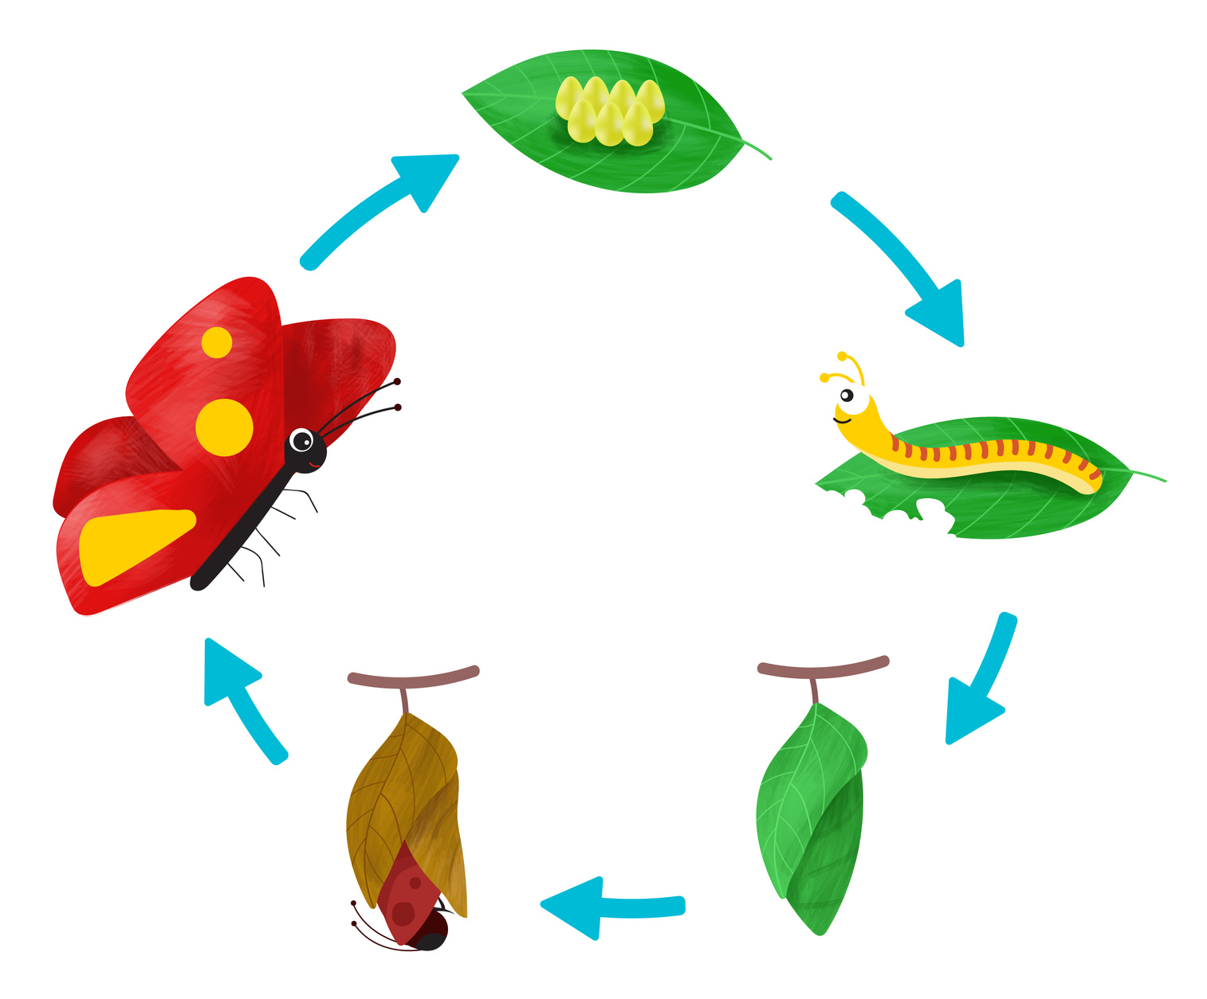
Le cycle de vie d’un papillon

Slide 2
Le cycle de vie d’un papillon
2. La chenille grandit à l’intérieur d’un œuf minuscule.
3. Voici la chenille. Elle mange beaucoup pour grandir.
1. Le papillon pond des œufs sur la feuille.
4. Un jour la chenille ne mange plus. Elle s’accroche à une branche ou à une tige. La chenille tisse de la soie autour de son corps pour faire un cocon. Elle se transforme en chrysalide. Le papillon sort de la chrysalide. Il faut attendre que ses ailes sèchent avant de pouvoir voler.

Slide 3
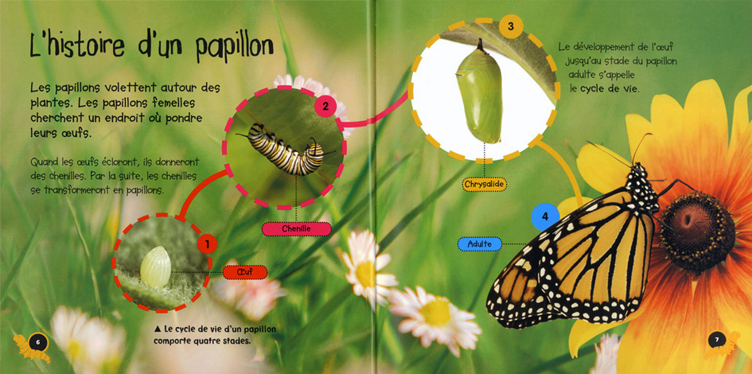
tiré du livre Le papillon et la chenille par Camilla de la Bédoyère

Slide 4
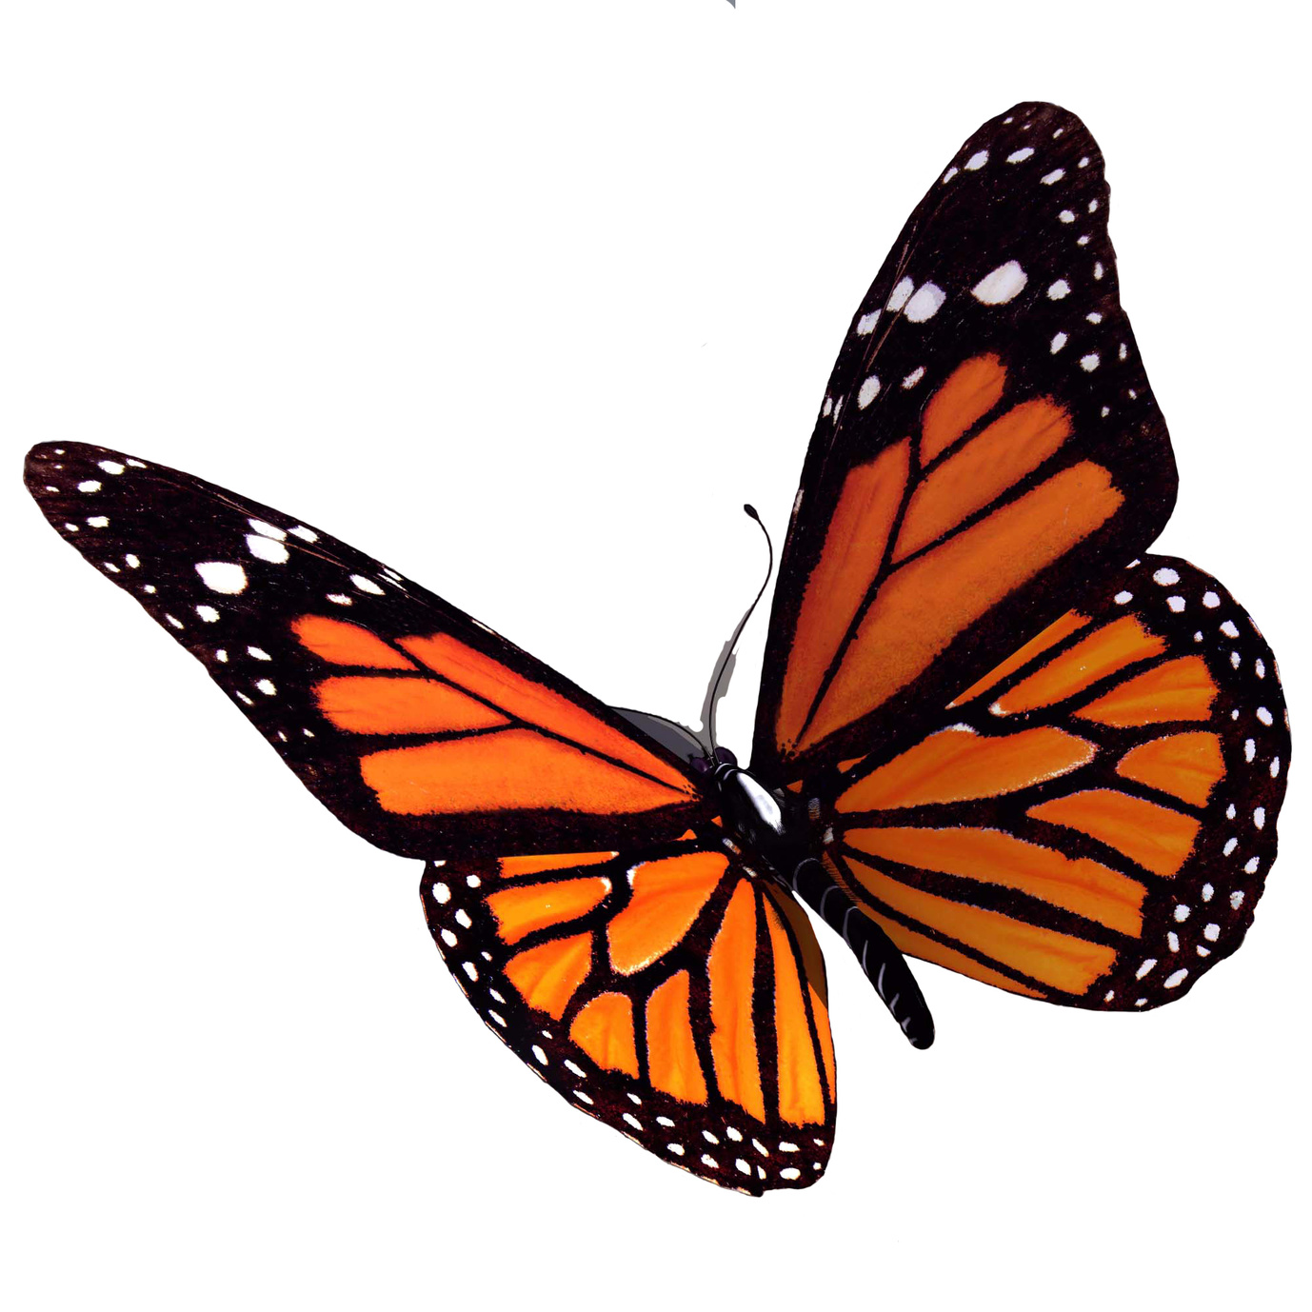
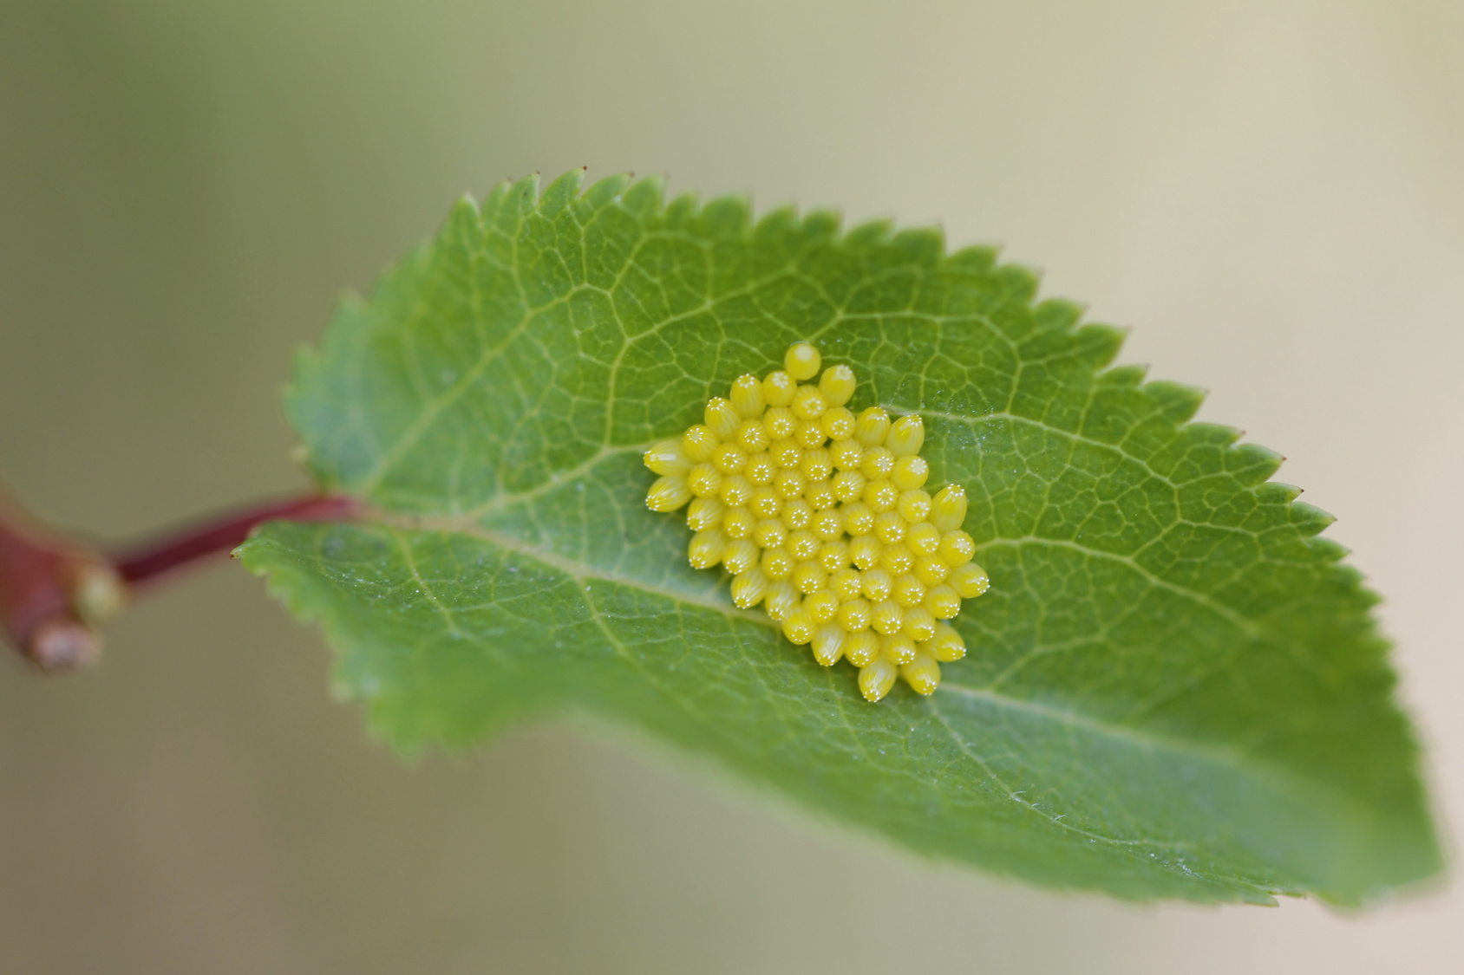
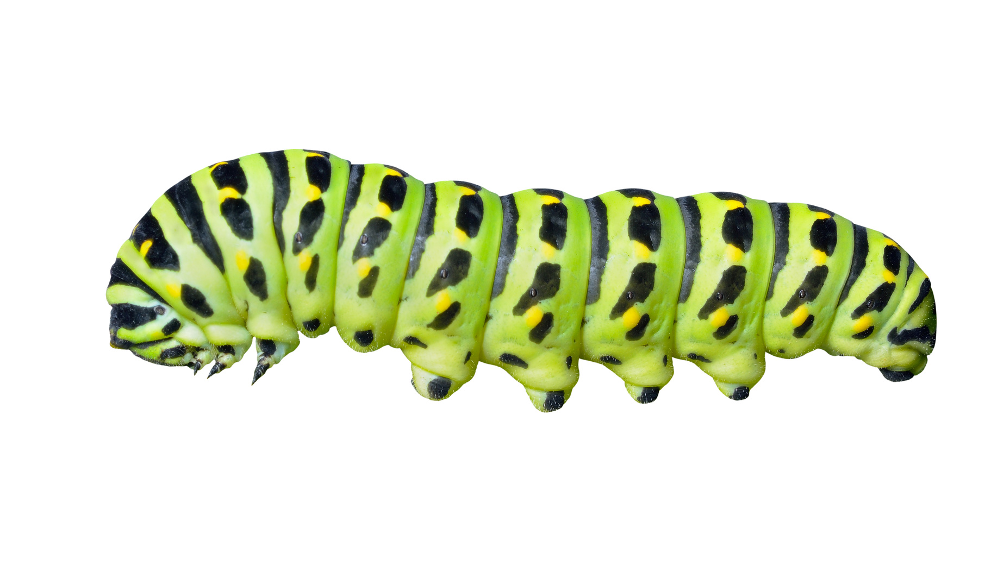
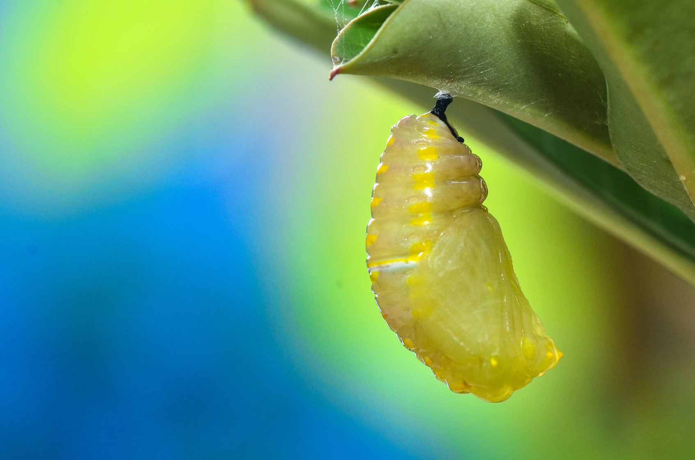
La chenille grandit à l'intérieur de l'œuf pendant 4 jours.
La chenille se développe comme une chenille (larve) pendant 2 semaines.
Les chenilles
prennent de 8 à 14 jours pour créer leur
chrysalide.
Le papillon sort de la chrysalide. Le papillon attend que ses ailes sèches afin de voler.

